Slide 1


Tiếng việt Bài đọc 3 :Giặt áo
Mở rộng vốn từ về việc nhà

Slide 2
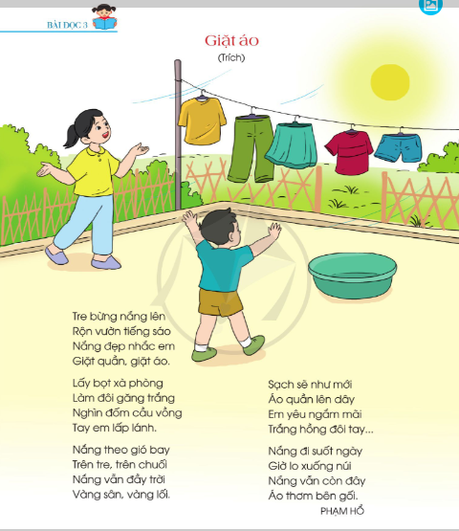

Slide 3
Luyện đọc
Đọc đúng:
rộn
xà phòng
giặt
đốm

Slide 4
Luyện đọc
Lấy bọt xà phòng /
Làm đôi găng trắng /
Nghìn đốm cầu vồng/
Tay em lấp lánh //

Slide 5
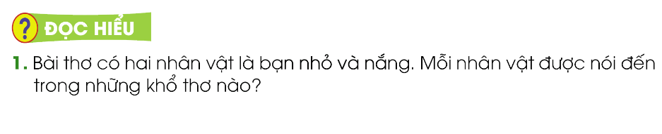
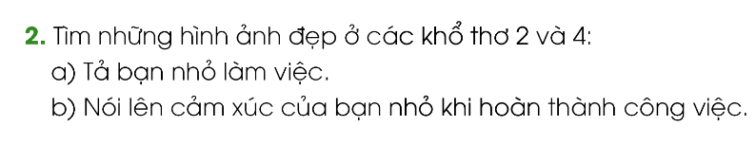

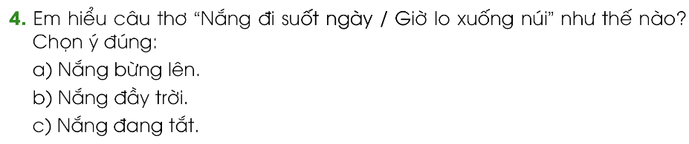

Slide 6
Nhân vật bạn nhỏ được nói đến trong khổ thơ 2,4.Nhân vật nắng được nói đến trong khổ thơ 1,3,5

Slide 7
a, Tả bạn nhỏ làm việc
Lấy bọt xà phòng / Làm đôi găng trắng /Nghìn đốm cầu vồng/ Tay em lấp lánh /
b, Nói lên cảm xúc của bạn nhỏ
Sạch sẽ như mới / Quần áo lên dây / Em yêu ngắm mãi/ Trắng hồng đôi tay/

Slide 8
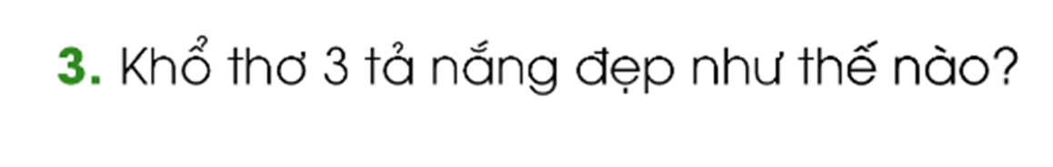
Nắng theo gió bay lượn trên cây tre , cây chuối / Nắng đầy trời nhộm vàng sân và lối đi.
4. Em hiểu câu thơ:’’ Nắng đi suốt ngày/ Giờ lo xuống núi’’ như thế nào?
c. Nắng đang tắt

Slide 9
? Bài thơ khen ai ? Khen về việc gì ?
Nội dung bài :
Bài thơ khen bạn nhỏ biết giặt quần áo để phục vụ mình và giúp đỡ cha mẹ.

Slide 10
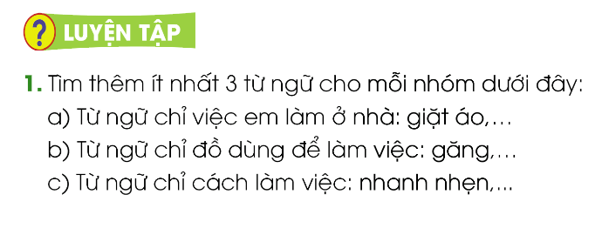

Slide 11



Giặt áo, gấp quàn áo, quét nhà,lau bàn, rửa rau, rửa bát, trồng rau, nhổ cỏ, bắt sâu,tưới cây…
Nhóm từ chỉ hoạt động
Nhóm từ chỉ sự vật
Chổi, chậu, xà phòng,giẻ,nồi,ấm, thùng tưới…
Tự giác,tích cực, hang hái, hang say, chăm chỉ,cần cù,chủ động….
Nhóm từ chỉ đặc điểm

Slide 12
2. Đặt câu nói về việc em đã làm ở nhà .
-Em quét nhà.
Em cắm cơm .
Em tưới cây .
Em giặt đồ.
Em giặt đồ sach sẽ.
Mình nấu cho cả nhà ăn.
Em rửa bát .

